Slide 1

Estructuras de Control Prof. Cynthya García De Jesús
Programación II
Tema 1: Estructuras de Control

Slide 2
Estructuras de Control
Una estructura de control, es un bloque de código que permite agrupar instrucciones de manera controlada.
Estructuras de control condicionales
Estructuras de control iterativas
Identación
Para hablar de estructuras de control de flujo en Python, es imprescindible primero, hablar de identación.
¿Qué es la identación? En un lenguaje informático, la identación es lo que la sangría al lenguaje humano escrito (a nivel formal). Así como para el lenguaje formal, cuando uno redacta una carta, debe respetar ciertas sangrías, los lenguajes informáticos, requieren una identación.

Slide 3
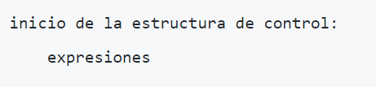
Identación: Una identación de 4 (cuatro) espacios en blanco, indicará que las instrucciones identadas, forman parte de una misma estructura de control.
Una estructura de control, entonces, se define de la siguiente forma:

Slide 4

Encoding
El encoding (o codificación) es otro de los elementos del lenguaje que no puede omitirse a la hora de hablar de estructuras de control.
Nota: El encoding no es más que una directiva que se coloca al inicio de un archivo Python, a fin de indicar al sistema, la codificación de caracteres utilizada en el archivo.
utf-8 podría ser cualquier codificación de caracteres. Si no se indica una codificación de caracteres, Python podría producir un error si encontrara caracteres extraños:

Slide 5
Estructuras de Control Condicionales
Las estructuras de control condicionales, son aquellas que nos permiten evaluar si una o más condiciones se cumplen, para decir qué acción vamos a ejecutar. La evaluación de condiciones, solo puede arrojar 1 de 2 resultados: verdadero o falso (True o False).
Ejemplos: Si el semáforo está en verde, cruzar la calle. Si no, esperar a que el semáforo se ponga en verde. A veces, también se evalúa más de una condición para ejecutar una determinada acción: Si llega la factura de la luz y tengo dinero, pagar la boleta.

Slide 6
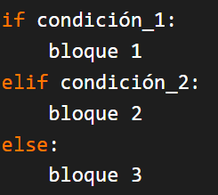
Estructuras de Control Condicionales
Más de dos alternativas: if ... elif ... else ...
La construcción if ... else ... se puede extender añadiendo la instrucción elif:
La estructura de control if ... elif ... else ... permite encadenar varias condiciones. elif es una contracción de else if. La orden en Python se escribe así:
Sintaxis de la sentencia condicional if ... elif ... else ...
La sintaxis de la construcción if ... elif ... else ... es la siguiente:

Slide 7
Estructuras de Control Condicionales
Si se cumple la condición 1, se ejecuta el bloque 1
Si no se cumple la condición 1 pero sí que se cumple la condición 2, se ejecuta el bloque 2
Si no se cumplen ni la condición 1 ni la condición 2, se ejecuta el bloque 3.

Slide 8
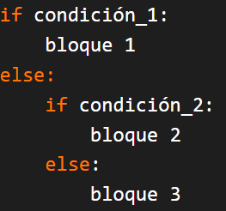
Estructuras de Control Condicionales
Esta estructura es equivalente a la siguiente estructura de if ... else ... anidados:
Se pueden escribir tantos bloques elif como sean necesarios. El bloque else (que es opcional) se ejecuta si no se cumple ninguna de las condiciones anteriores.

Slide 9
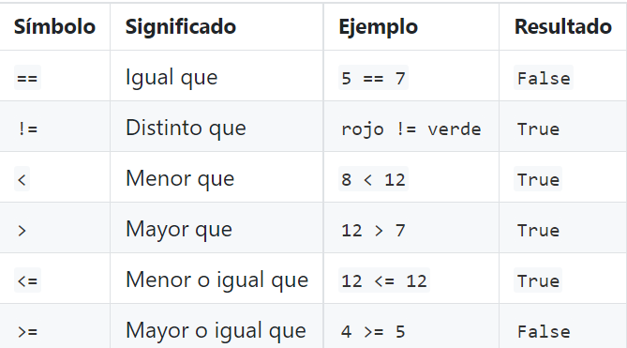
Para describir la evaluación a realizar sobre una condición, se utilizan operadores relacionales (o de comparación):

Slide 10
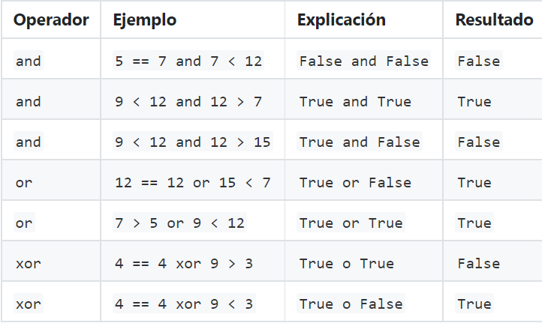
Y para evaluar más de una condición simultáneamente, se utilizan operadores lógicos:

Slide 11
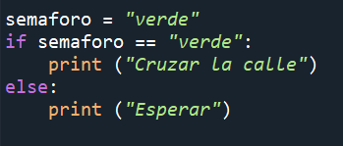
Estructuras de Control Condicionales
Las estructuras de control de flujo condicionales, se definen mediante el uso de tres palabras claves reservadas, del lenguaje: if (si), elif (sino, si) y else (sino).
Ejemplo 1:

Slide 12
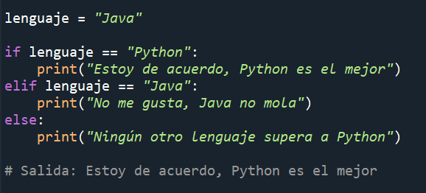
Estructuras de Control Condicionales
Ejemplo 2:

Slide 13
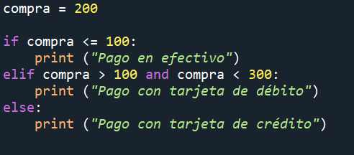
Estructuras de Control Condicionales
Ejemplo 3: Si gasto hasta $100, pago con dinero en efectivo. Si no, si gasto más de $100 pero menos de $300, pago con tarjeta de débito. Si no, pago con tarjeta de crédito.

Slide 14
Sentencias condicionales anidadas
Nota: le permiten incluir el valor de las expresiones de Python dentro de una cadena prefijando la cadena con f o F y escribiendo expresiones como {expresion} .

Slide 15
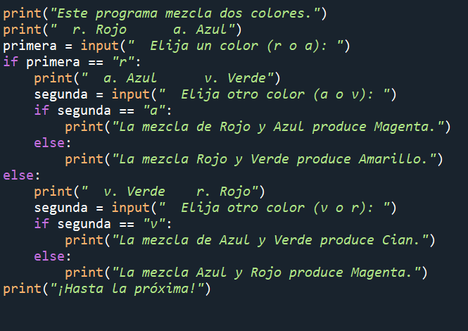
Ejemplo 4: El programa siguiente muestra el color obtenido al mezclar dos colores en la pantalla:

Slide 16
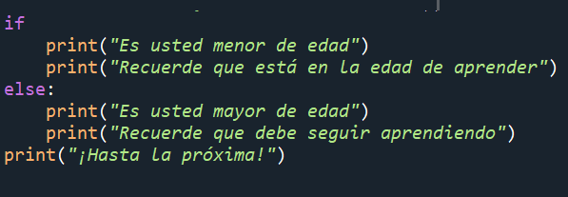
Estructuras de Control Condicionales
Un bloque de instrucciones puede contener varias instrucciones. Todas las instrucciones del bloque deben tener el mismo sangrado:

Slide 17


Ejercicios de Clase:
Ejercicio 1: Realizar un programa que pida un número positivos al usuario, después comprueba si el número es negativo. Si lo es, el programa avisa que no era eso lo que se había pedido. Finalmente, el programa imprime siempre el valor introducido por el usuario.

Slide 18


Ejercicios de Clase:
Ejercicio 2: Realizar un programa que por teclado introduzca la edad del usuario, después comprueba si la edad es inferior a 18 años es menor de edad y si no es mayor de edad.
Ejercicio 3: Desarrollar un programa donde pida al usuario un número y verifique si es par o impar (%) y se lo imprima por pantalla.

Slide 19
Ejercicios de Clase:
Ejercicio 4: Para tributar un determinado impuesto se debe ser mayor de 16 años y tener unos ingresos superiores a 1000 € mensuales. Escribir un programa que pregunte al usuario su edad y sus ingresos mensuales y muestre por pantalla si el usuario tiene que tributar o no.
Ejercicio 5: Desarrollar un programa donde pida al usuario un número y verifique si es par o impar (%) y se lo imprima por pantalla.

Slide 20
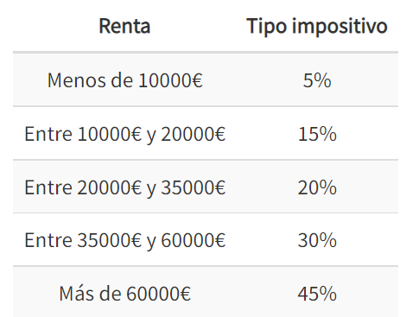
Ejercicios de Clase:
Ejercicio 6: Los tramos impositivos para la declaración de la renta en un determinado país son los siguientes: (renta anual= renta*tipo/100)

Slide 21
Derechos de Autor
Queda prohibida la difusión de este material o la reproducción de cualquiera de sus partes fuera del ámbito de la UFV. Si se reproduce alguna de sus partes dentro de la UFV se deberá citar la fuente:
Material de la Asignatura Programación II.

